Slide 1
Az adatbázisok
Készítette: Glück adrián

Slide 2
Mi az az adatbázis?
Definíciója
Adatbázisok szervezése
Adatbázisok szerepe

Slide 3
Adatbázis típusok
Memórián belüli
Felhőalapú
Elosztott adatbázis
Gráf

Slide 4
A memórián belüli adatbázis
Definíció
Alkalmazásai
Technikai kihívások
Számítás és gépi tanulás
Applikáció
SQL
In- memory cache
Adatbázis
ACID tranzakciók

Slide 5
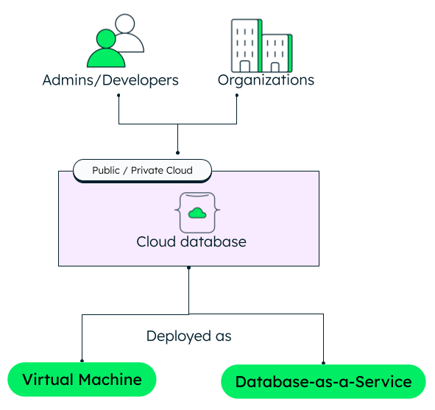
Felhőalapú adatbázis
Definíció
Telepítési modellek
Adatbázis típusok
Szolgáltatás és előnyök

Slide 6
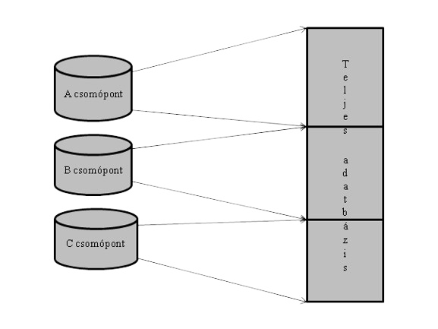
Elosztott adatbázis
Fogalma
Előnyei
Architektúrák
Kihívásai, hátrányai

Slide 7
Gráf adatbázis
Alapjai
Fogalma
Előnyei
Felépítése, működése
Felhasználási területei, kihívásai

Slide 8
Adatbázis kezelő programok
‎ ‎ ‎
‎ ‎ ‎
MySQL
‎ JSON
‎ ORACLE

Slide 9
Források
https://www.datanumen.com/hu/blogok/11-legjobb-adatb%C3%A1zis-kezel%C5%91-rendszer-ingyenes/
https://hu.wikipedia.org/wiki/Adatb%C3%A1zis
https://en.wikipedia.org/wiki/In-memory_database
https://en.wikipedia.org/wiki/Cloud_database
https://mernokkapu.hu/felhoalapu-adatbazisok/
https://hu.wikipedia.org/wiki/Elosztott_adatb%C3%A1zis
https://en.wikipedia.org/wiki/Graph_database

Slide 10
Köszönöm a figyelmet!

